Slide 1
كيفية تفعيل البريد الالكتروني
How to activate e-mail

Slide 2
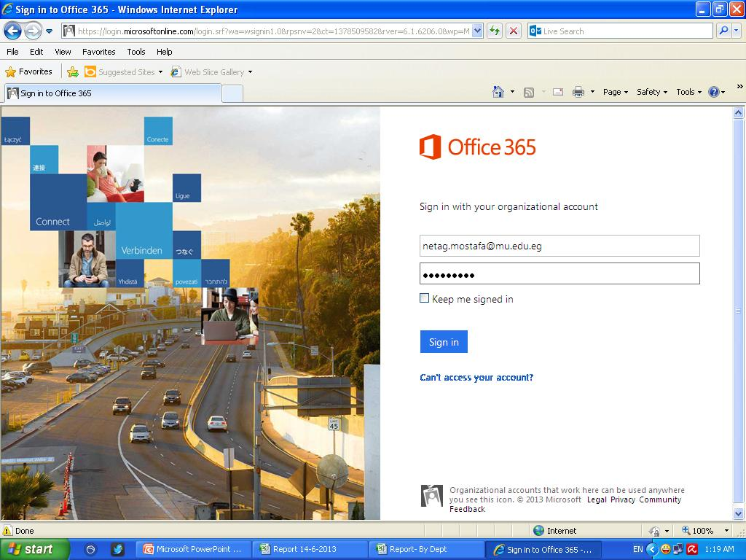
لتفعيل البريد الالكتروني يرجي اتباع الخطوات التالية :
1- الدخول علي الموقع
http://mail.mu.edu.eg/
http://mail.office365.com/
كتابة البريد الالكتروني
ادخال الباسورد
abcd@1234
ملحوظة:
الباسورد abcd@1234 لتفعيل البريد لاول مرة وسوف يتم تغيره في الخطوات التالية وعند وجود أي مشكلة بالدخول الرجاء التوجه الي وحدة الخدمات الالكترونية بالكلية .

Slide 3
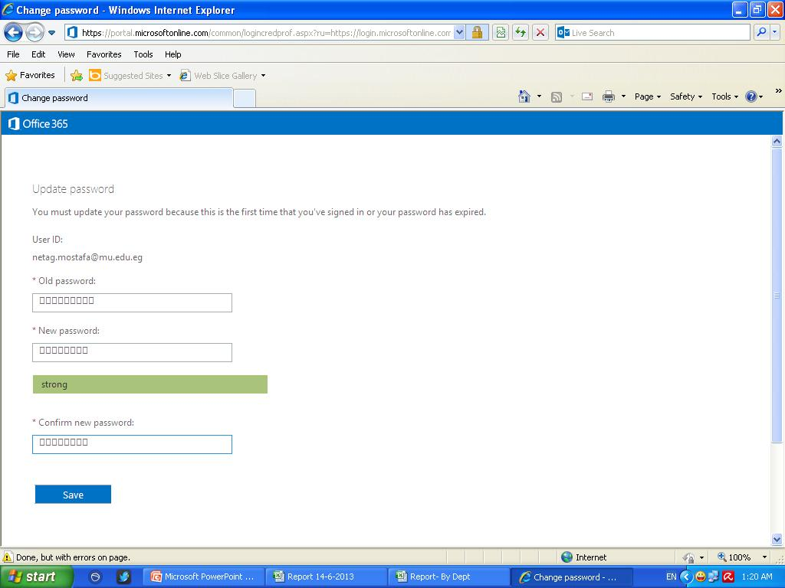
تابع خطوات تفعيل البريد الالكتروني
2- ستظهر الصفحة التالية لتغيير كلمة المرور كما موضح :
ادخال الباسورد
abcd@1234
كتابة الباسورد
الجديدة
كتابة الباسورد
الجديدة مرة اخري
الضغط علي
save
ملحوظة:
الباسورد الجديدة لا تزيد عن16 character ولا تقل عن 8 ويجب ان تحتوي علي ارقام ورموز (- + * / ! @ # $ % ^ & .......) وحروف

Slide 4
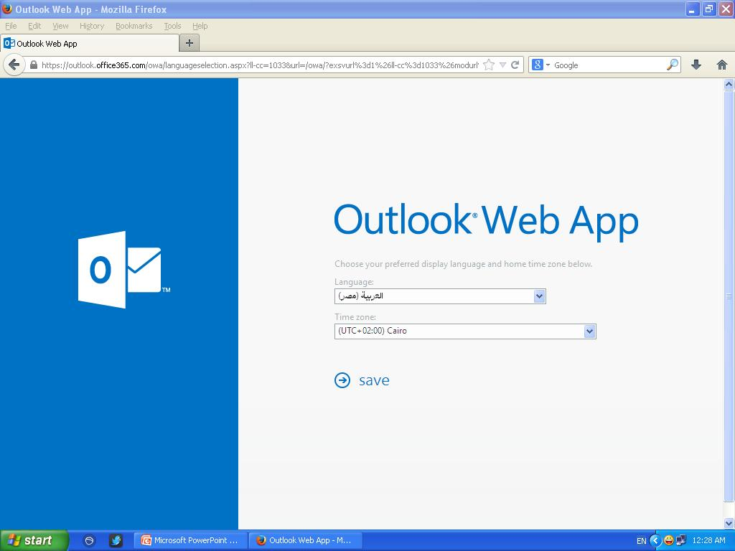
تابع خطوات تفعيل البريد الالكتروني
3- ستظهر الصفحة التالية لاختيار لغة الواجهة و التوقيت كما موضح:
اختيار اللغة
اختيار التوقيت
الضغط علي
Save

Slide 5
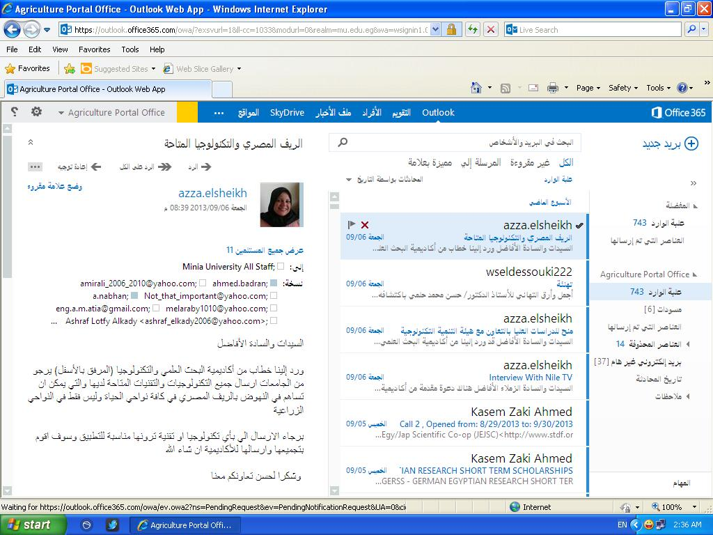
توضيح واجهة البريد الالكتروني من الداخل :
ارسال رد علي نفس البريد الالكتروني
ارسال الرد علي الكل
رسالة جديدة
اعادة ارسال
الرسالة لبريد
الكتروني اخر
الرسائل الواردة
عند الضغط علي
الرسالة تظهر
كما موضح

Slide 6
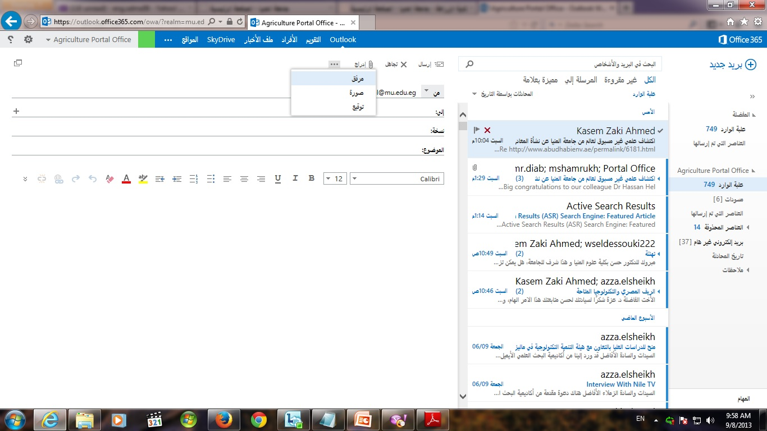
لارسال رسالة جديدة بالضغط علي بريد جديد:
لاضافة مرفقات بالرسالة
بالضغط علي ادراج
بعد الانتهاء من كتابة الرسالة الضغط علي ارسال
إلي: اضافة ايميل
المرسل إليه
نسخة: لاضافة
ايميلات اخري
الموضوع: عنوان الرسالة
كتابة محتوي
الرسالة

Slide 7
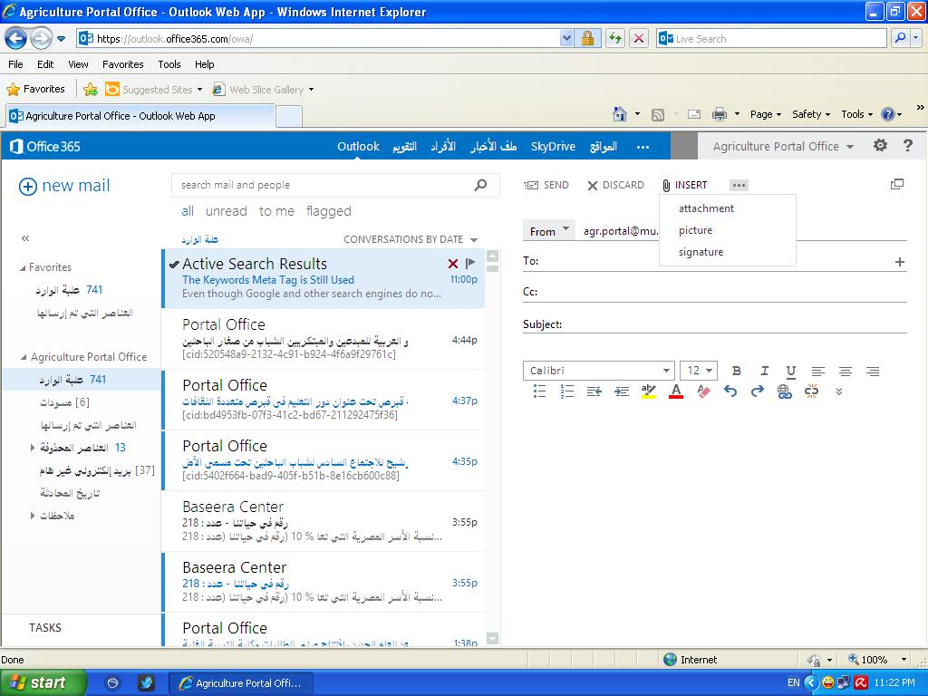
Sending new mail message
Insert /Add attachments
After complete message
Press in send
Message subject
Message contents

Slide 8

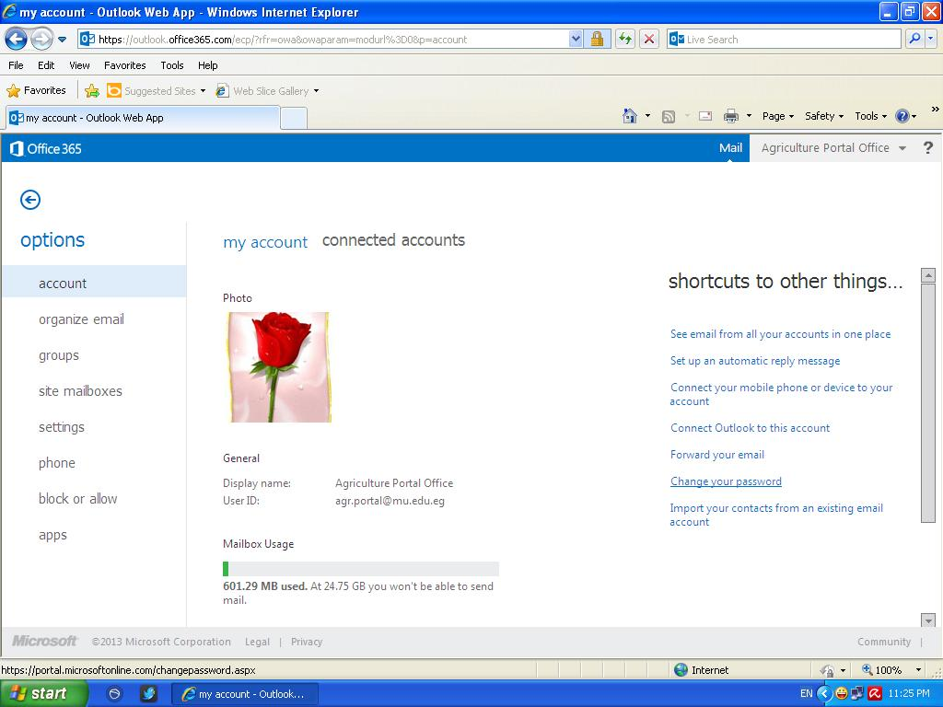
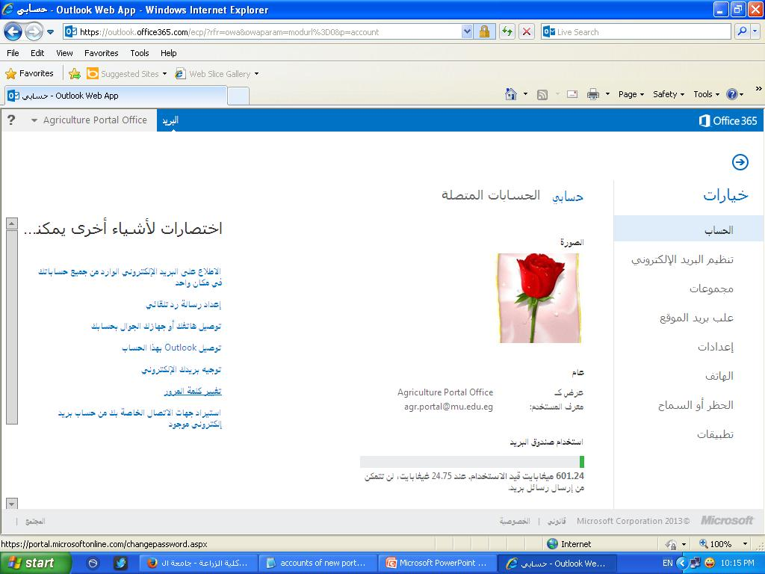
كيفية تغيير كلمة المرور (Change password)
Options ------- account
خيارات ----------- الحساب
Press on change
password
& done second step
اختيار تغيير
كلمة المرور يظهر
الصفحة التالية

Slide 9

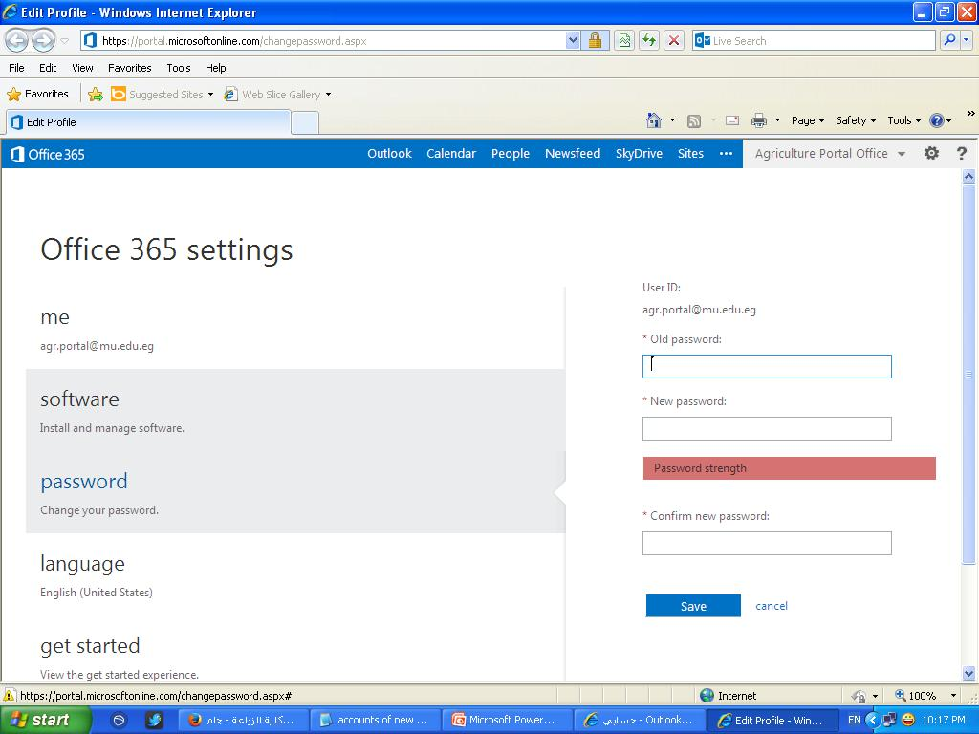
تابع خطوات تغيير كلمة المرور(change password second step)
خيارات ----------- الحساب -------- تغيير كلمة المرور
Options ------ account ------- change password
ادخال الباسورد القديمة
Old password
ادخال الباسورد الجديدة
New password
ادخال الباسورد الجديدة
مرة أخري
Confirm
New password
الضغط علي
Save

Slide 10
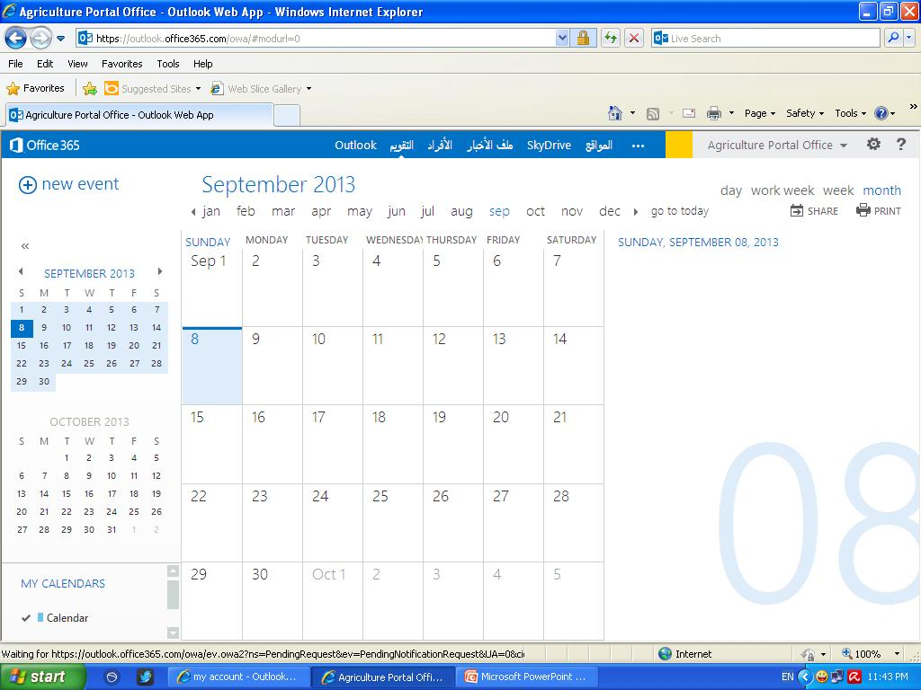
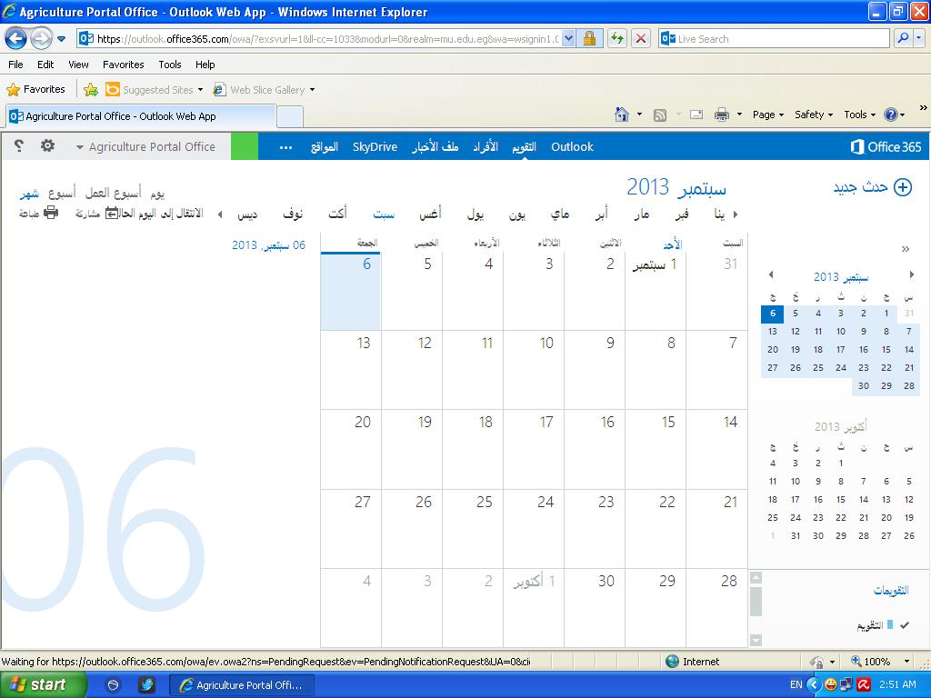
لاضافة حدث جديد كما بالشكل الموضح
1- الوقوف علي التقويم
Calendar
2- الضغط علي + حدث جديد
New event
Event page

Slide 11
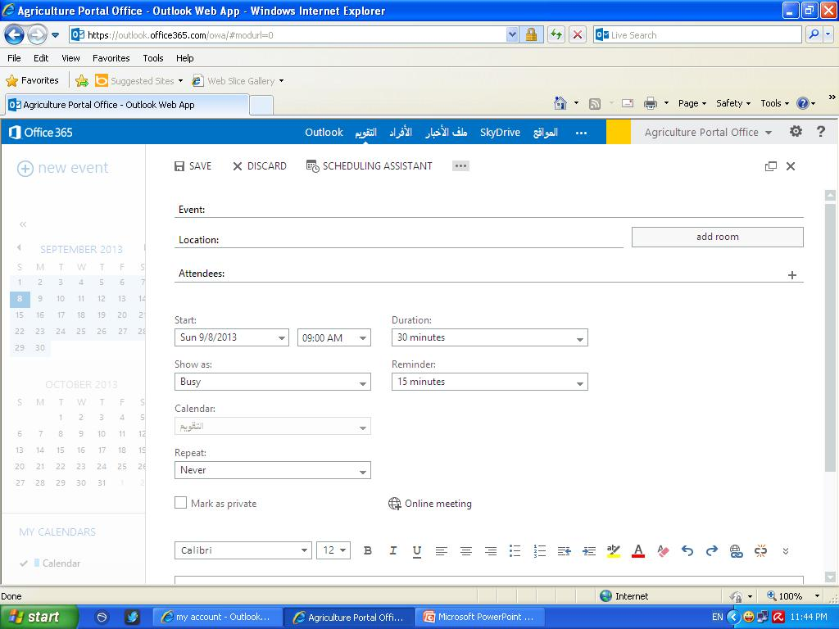
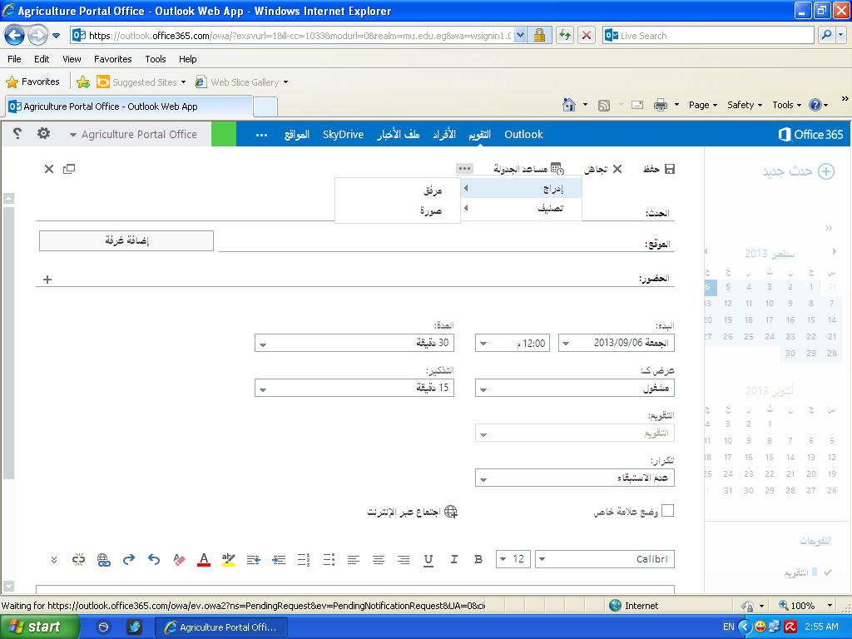
تابع خطوات إضافة حدث جديد (New event)
عند الضغط علي حدث جديد تظهر الصفحة التالية نقوم باضافة الحدث والعنوان وميعاد الحدث وتحديد الحضور
وبعد الانتهاء من البيانات نقوم بالضغط علي حفظ
New event

Slide 12
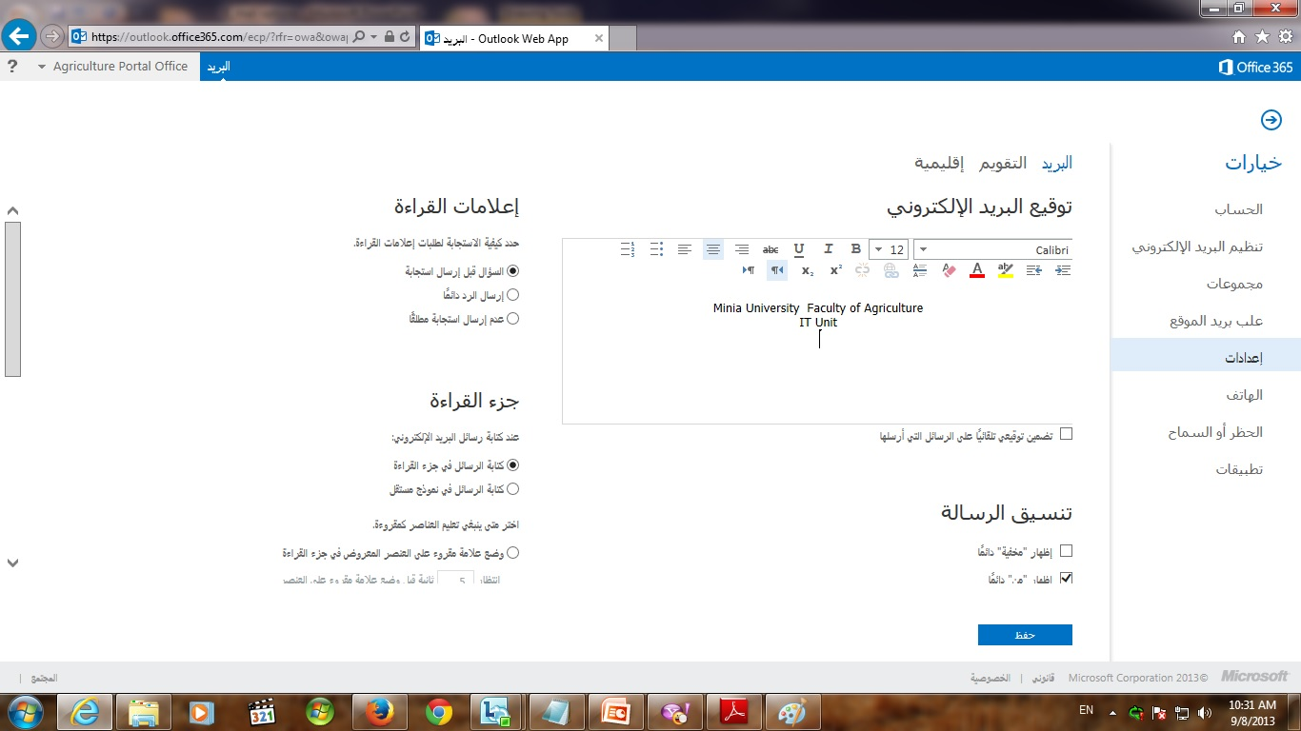
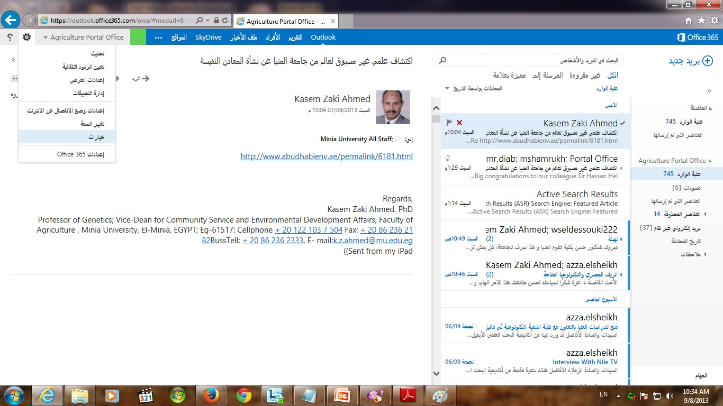
كيفية اضافة توقيع للبريد الالكتروني:
كتابة التوقيع
ثم الضغط علي حفظ
خيارات ----------- اعدادت --------------- اضافة توقيع

Slide 13
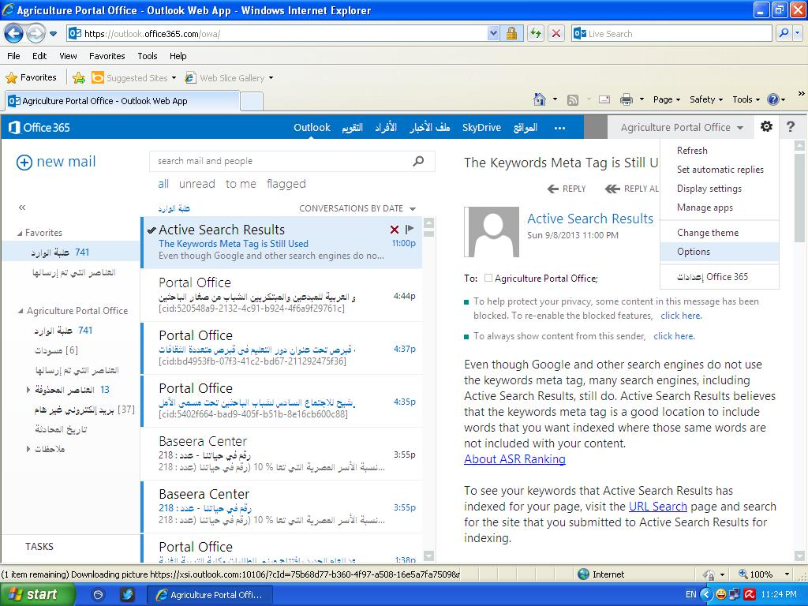
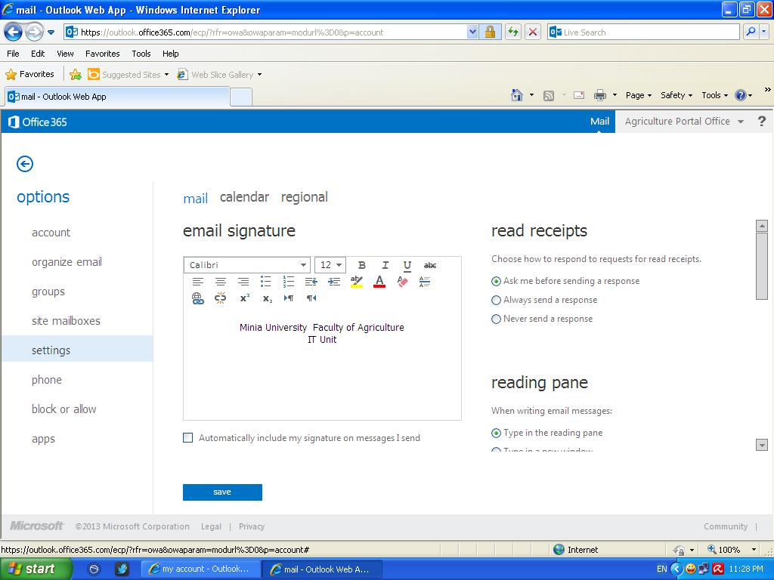
Add Mail Signature
Options ------------ settings -------- mail
1
2

Slide 14
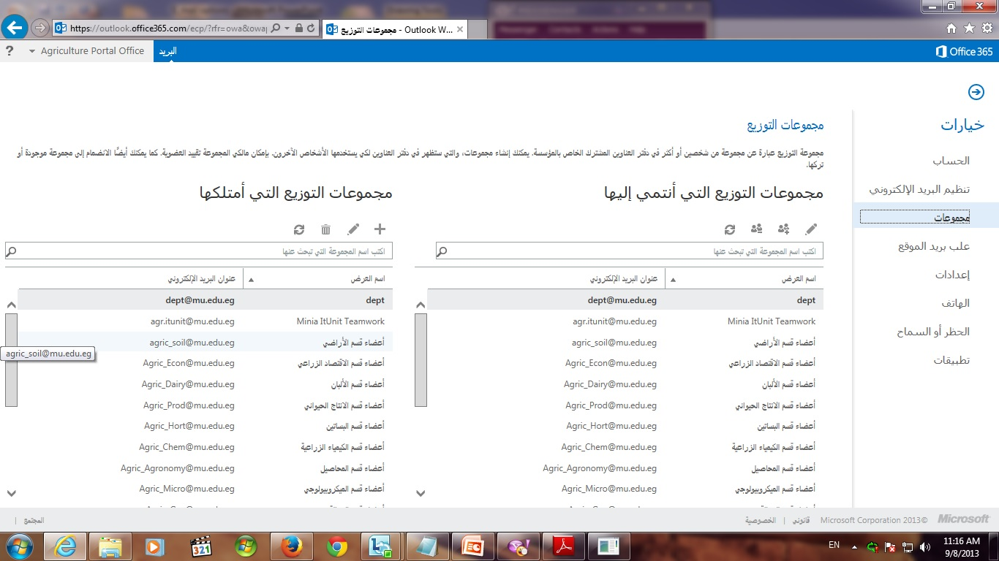
كيفية تكوين مجموعات داخل البريد الالكتروني :
خيارات ----------- مجموعات
1- الضغط علي + لانشاء
مجموعة جديدة
2- اتباع الخطوات التالية

Slide 15
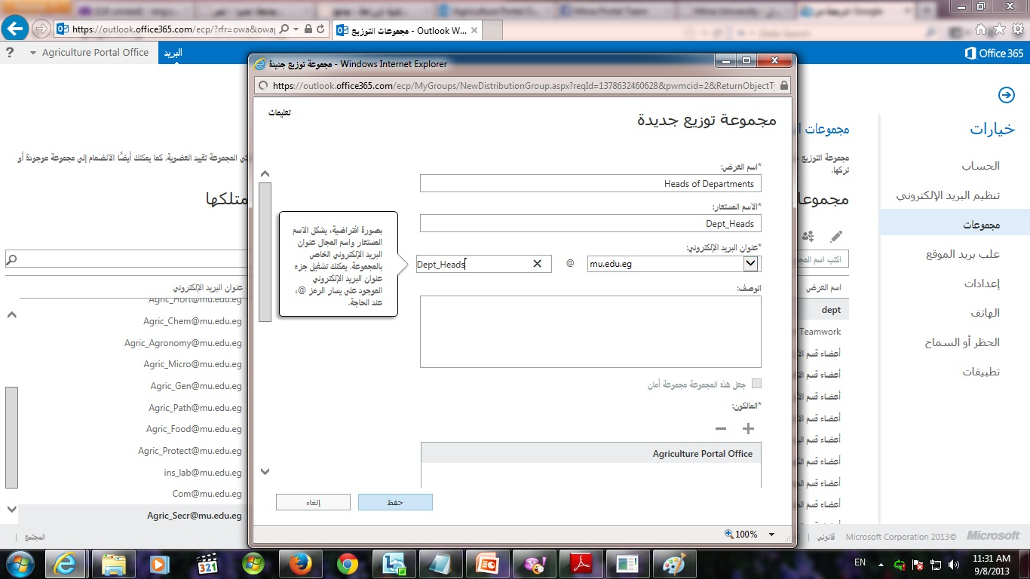
الخطوات بالتفصيل لتكوين المجموعات :
اسم العرض للمجموعة
كما بالشكل
سيظهر الاسم المستعار
على يسار الرمز @ في عنوان
البريد الإلكتروني الخاص بمجموعة
التوزيع
الضغط علي حفظ

Slide 16
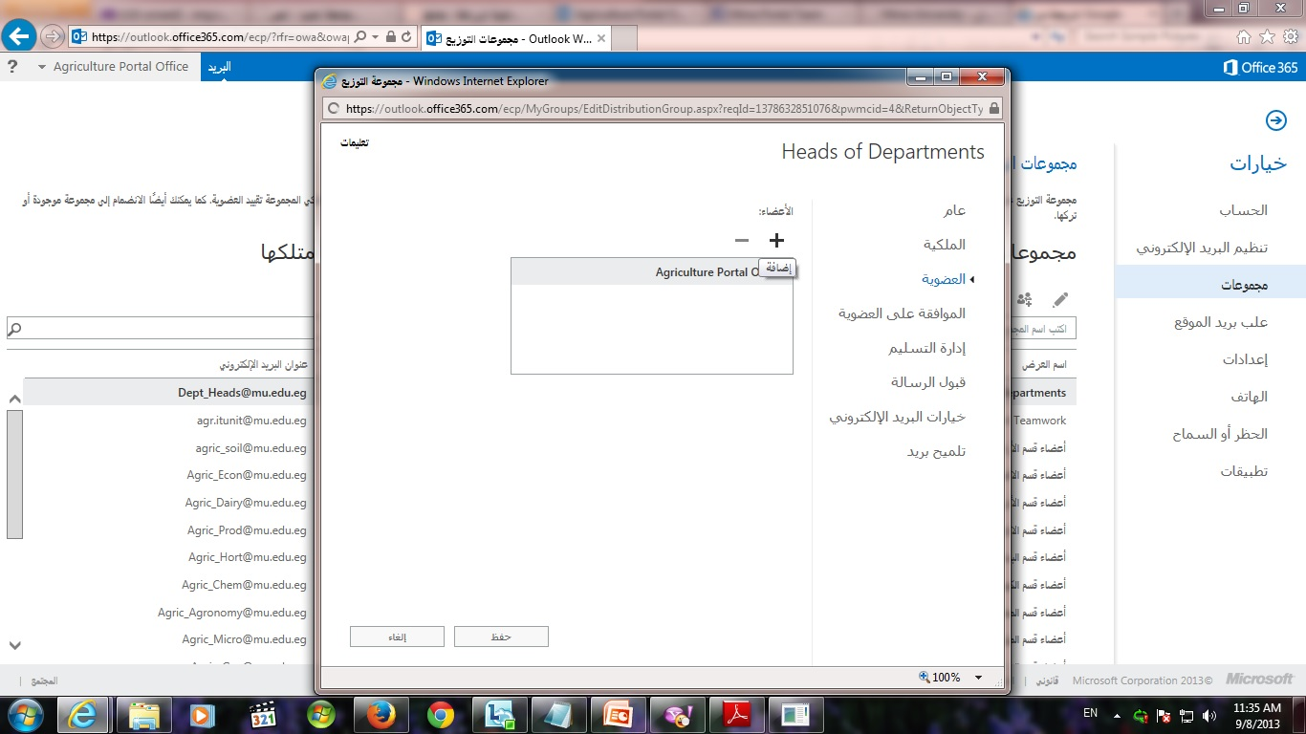
بعد ما تم انشاء مجموعة جديدة نقوم بإضافة الاعضاء
عند الضغط علي المجموعة دابل كليك يظهر الشكل الموضح

Slide 17
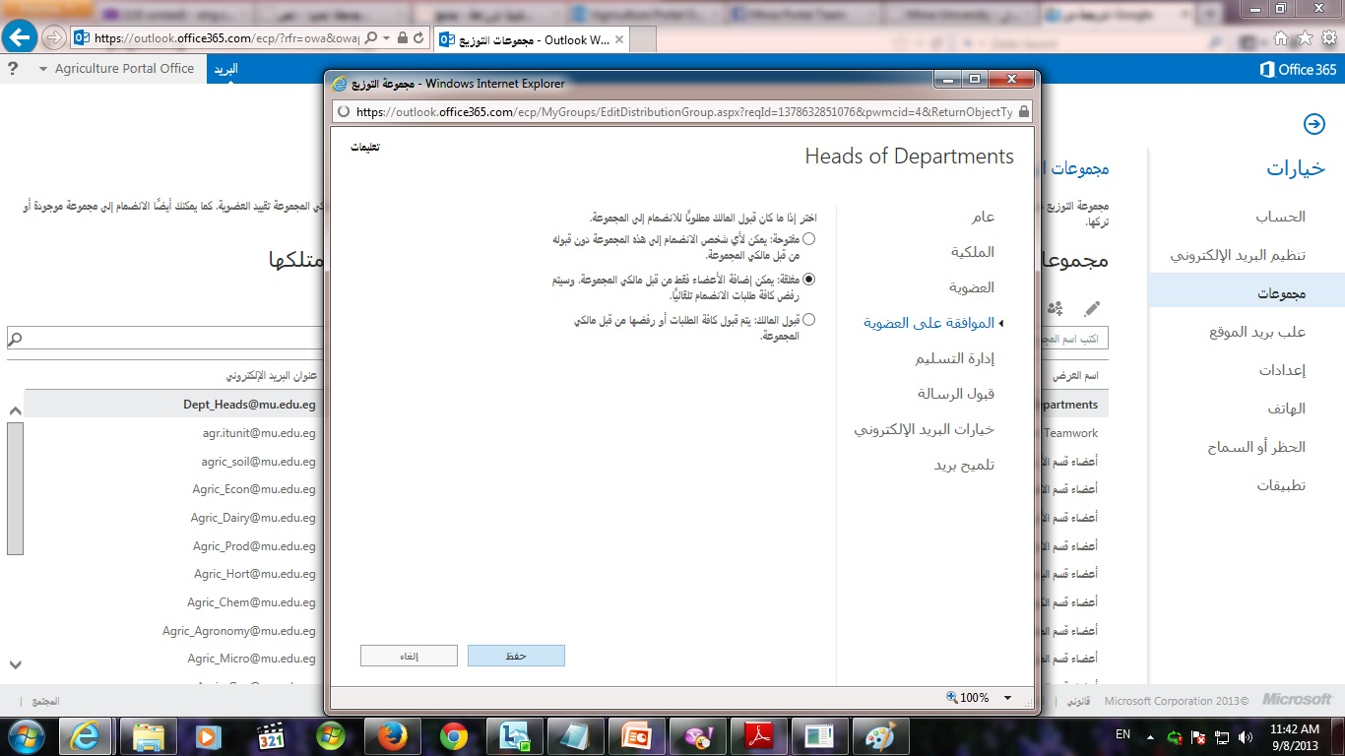
تحديد الموافقة علي العضوية لتكوين المجموعات كما موضح بالشكل
تحديد الموافقة علي العضوية حسب الرغبة

Slide 18
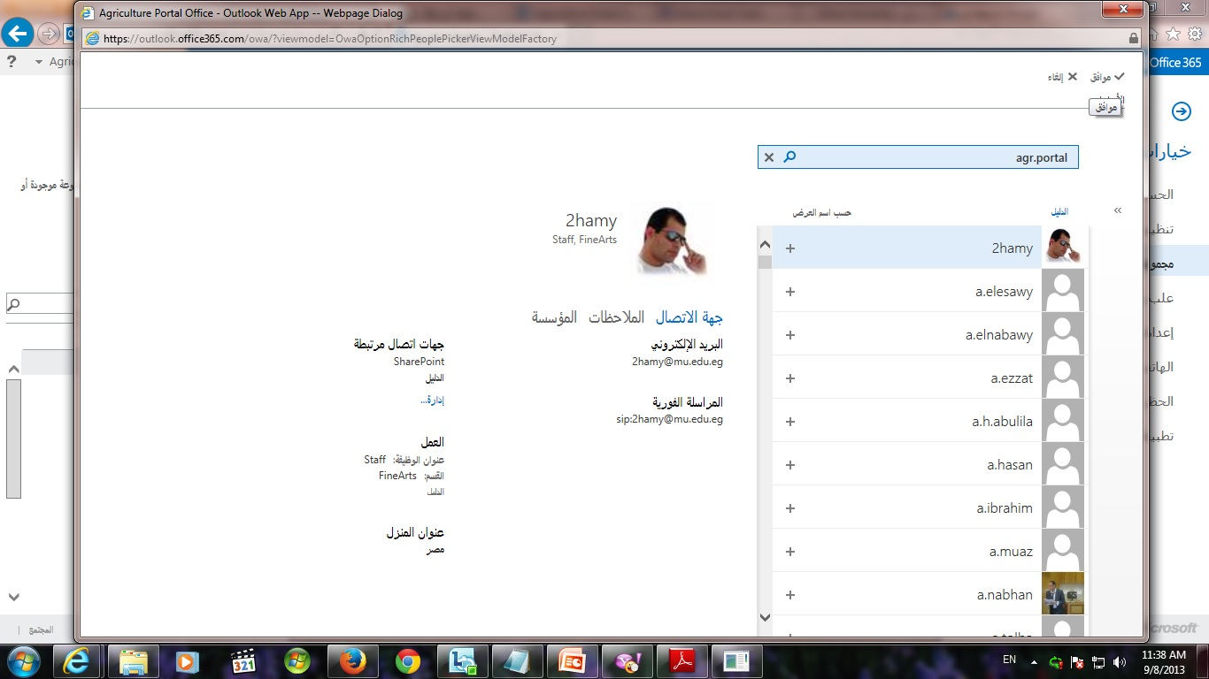
تابع اضافة الاعضاء داخل المجموعات باتباع الخطوات 1 & 2
2
1
بعد تحديد العضو
يتم الغط علي موافق
يعرض ايميلات كافة الاعضاء
يمكن البحث علي اي ايميل
ثم الضغط علي علامة البحث
الضغط علي + يظهر الشكل رقم 2

Slide 19

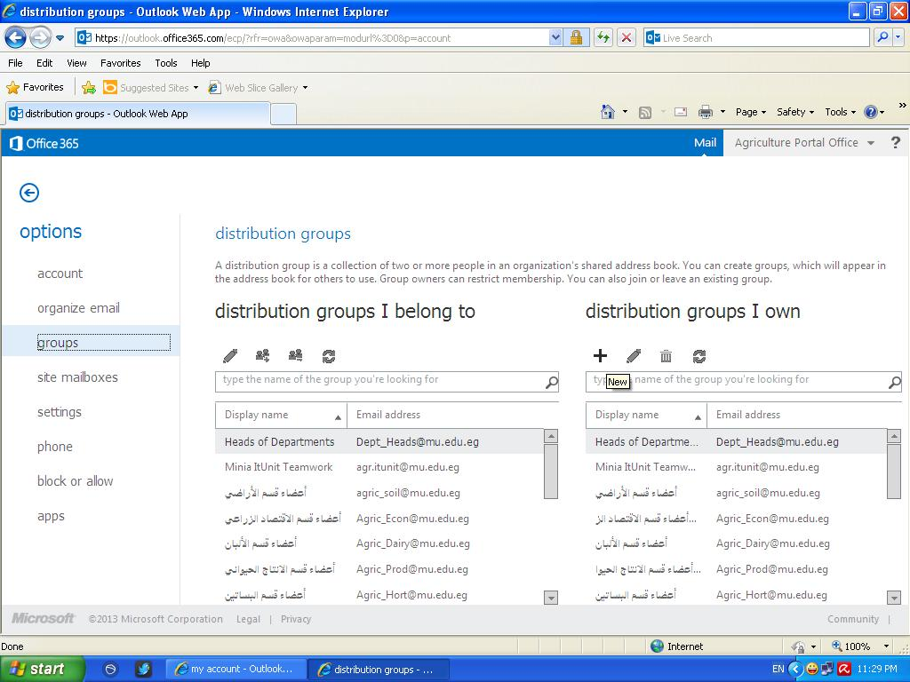
Creating new group (step by step)
Options ------------ groups
1
1- Press on +

Slide 20
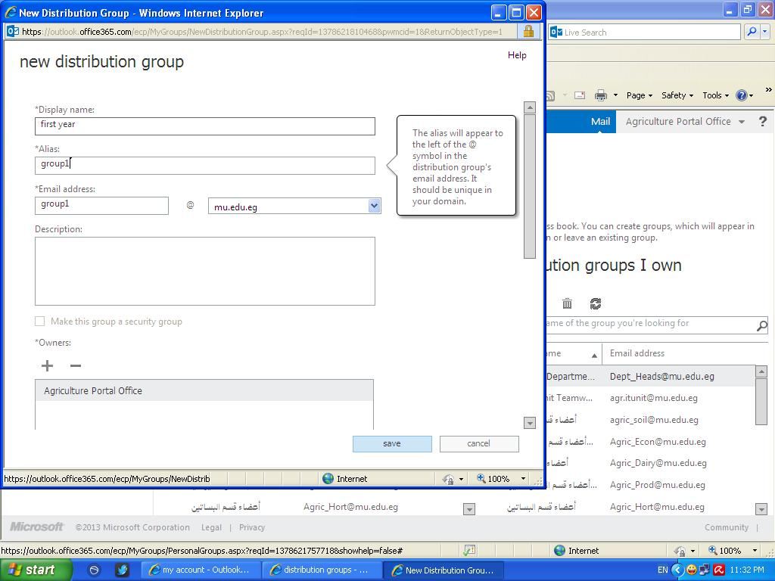
2- Creating new group
2
Group name
Alias name
Email address
Press on save

Slide 21
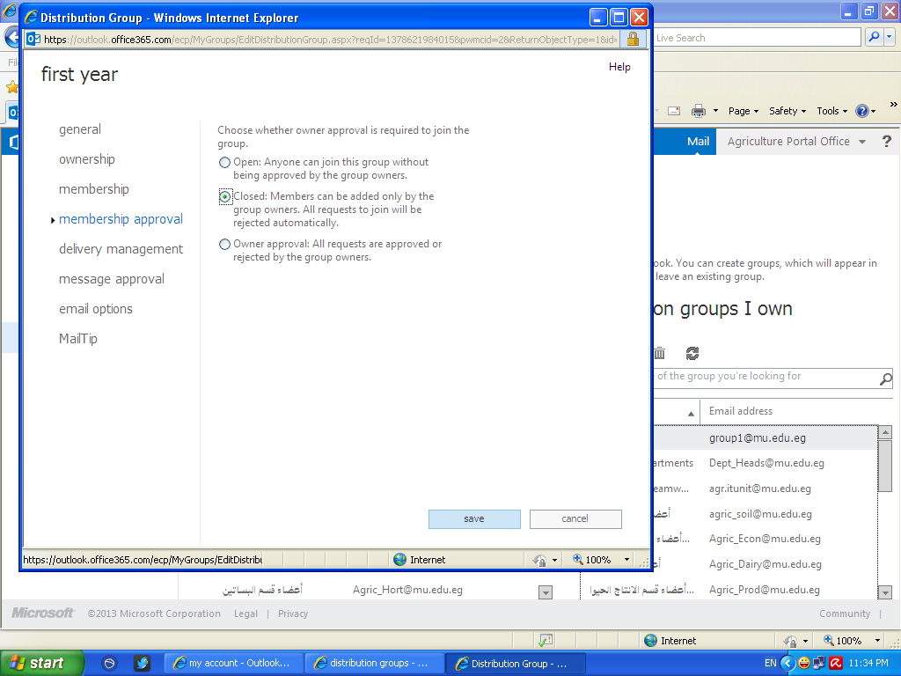
After creating group double click on it and add options to this group
Membership approval

Slide 22
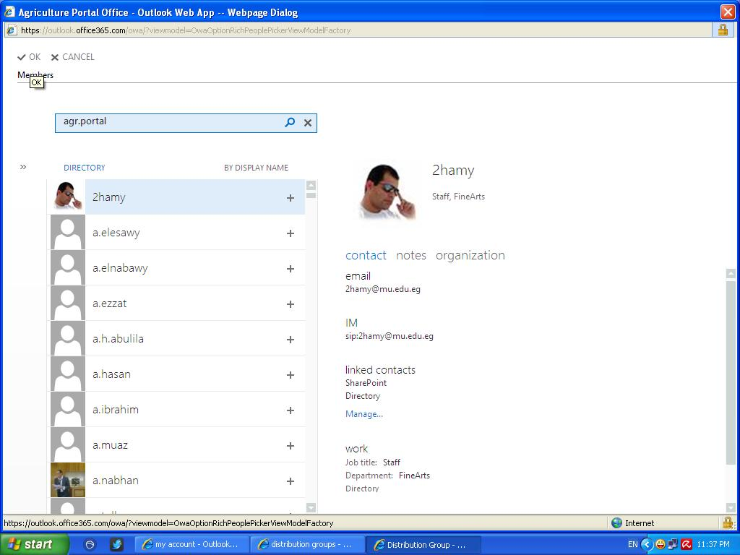
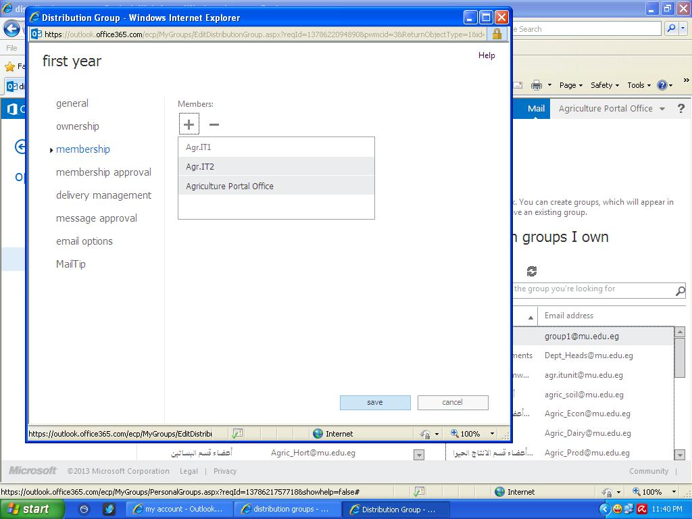
Adding membership
Search members
Press in + to
add members
After adding members press on save

Slide 23

خالص الشكر و التقدير
لدي سيادتكم في انتظار أي استفسار
للتواصل مع مطور موقع الكلية من خلال البريد الالكتروني
Agr.portal@mu.edu.eg
أو
من خلال مقر وحدة الخدمات الالكترونية بمبني المدرجات الدور الثالث تليفون داخلي 290

